Slide 1
CÁC BẠN NHỎ LỚP 2A1 SÁNG TẠO VỚI
CÁC VẬT LIỆU TÁI CHẾ
Ngày nay, rác thải nhựa đang là một trong những mối lo ngại hàng đầu của loài người. Đó là lý do vì sao các sản phẩm tái chế từ chai nhựa ra đời và đã tạo được làn sóng lan khắp rộng rãi. Rác thải nhựa được coi như một trong những mối đe dọa nhiều nhất đối với môi trường. Theo một báo cáo, mỗi năm thế giới sẽ thải ra khoảng 500 tỷ chai nhựa,... loại rác thải này thực sự ảnh hưởng đến nhiều đến môi trường sống của chúng ta cũng như của các loại sinh vật trên thế giới. Do vậy, hãy tận dụng nó và tái chế nó cho cuộc sống tươi đẹp hơn phải không?
Nếu trong kho nhà bạn thì có quá nhiều chai nhựa cũ, còn chần chừ gì mà không tái chế ngay để tiết kiệm và làm xanh môi trường sống nào! Hãy cùng học sinh Trường Tiểu học Giang Biên cầm kéo, sử dụng màu vẽ, keo, … và thỏa sức sáng tạo tái chế chai nhựa để hành động vì một môi trường xanh thông qua Cuộc thi “Sản phẩm tái chế thân thiện với môi trường” nhé! 100% các bạn của lớp 2A1 tham gia cuộc thi. Nhà trường đã chấm lựa chọn, khen thưởng sản phẩm tiêu biểu của các lớp, trong đó có bạn Trần Ngọc Linh Trang giành giải Ba.
Một số hình ảnh về sản phẩm tái chế thân thiện với môi trường:

Slide 2
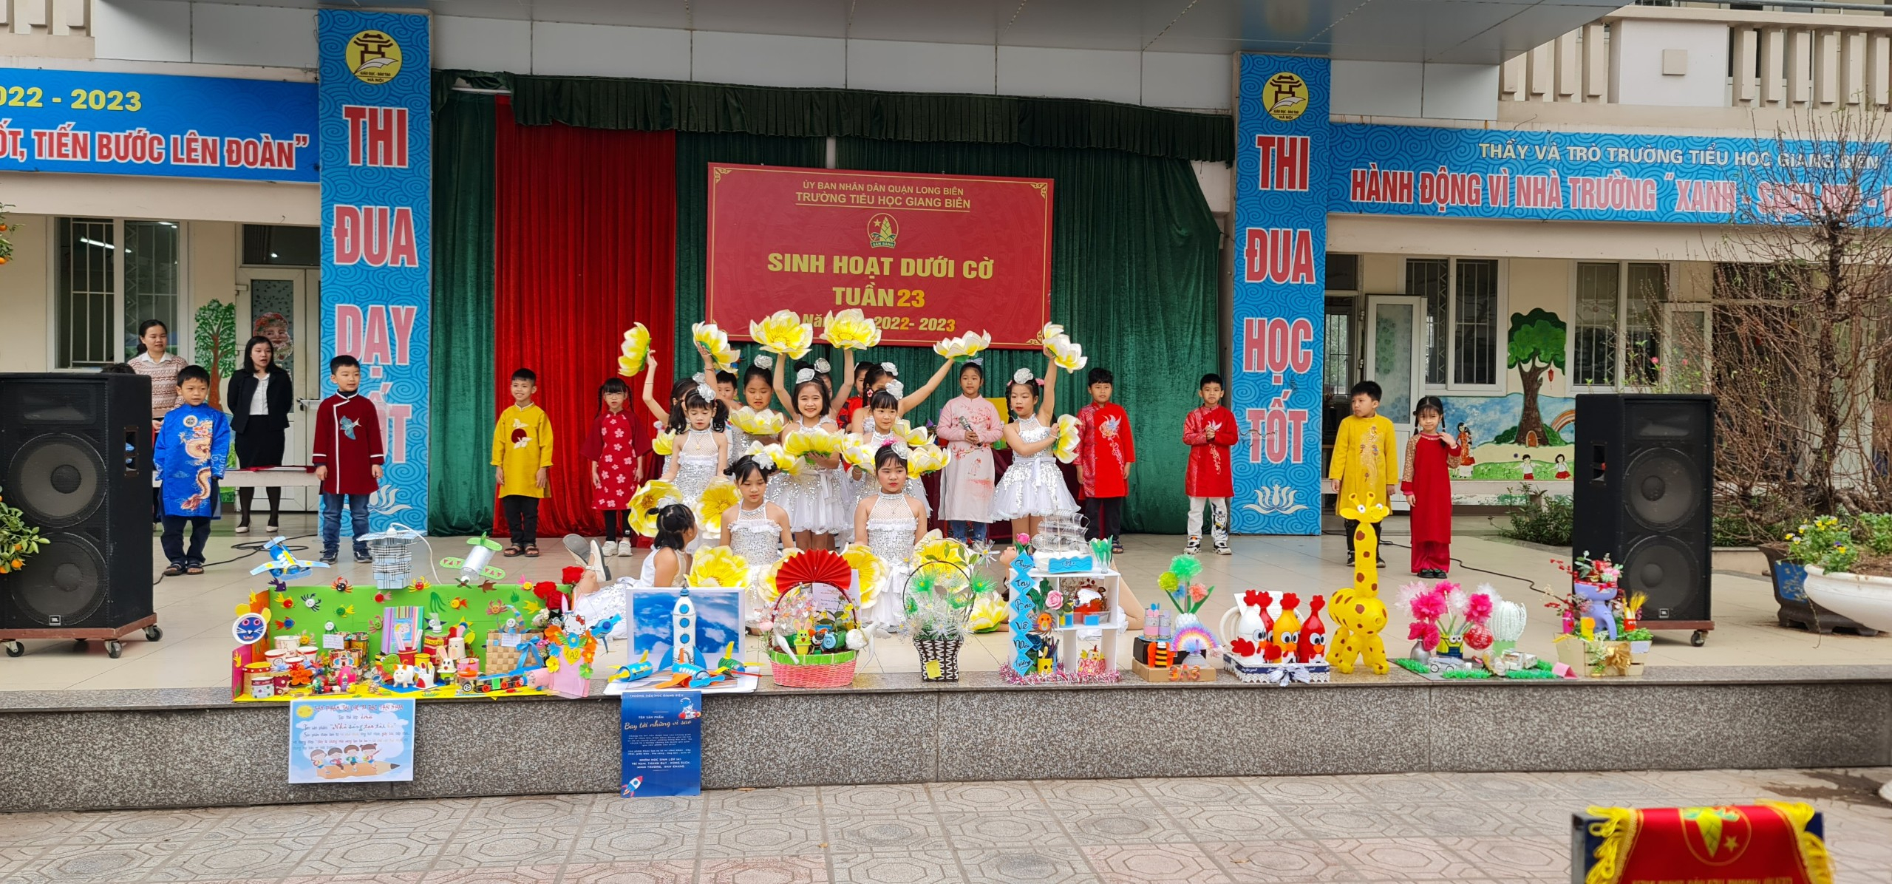

Slide 3
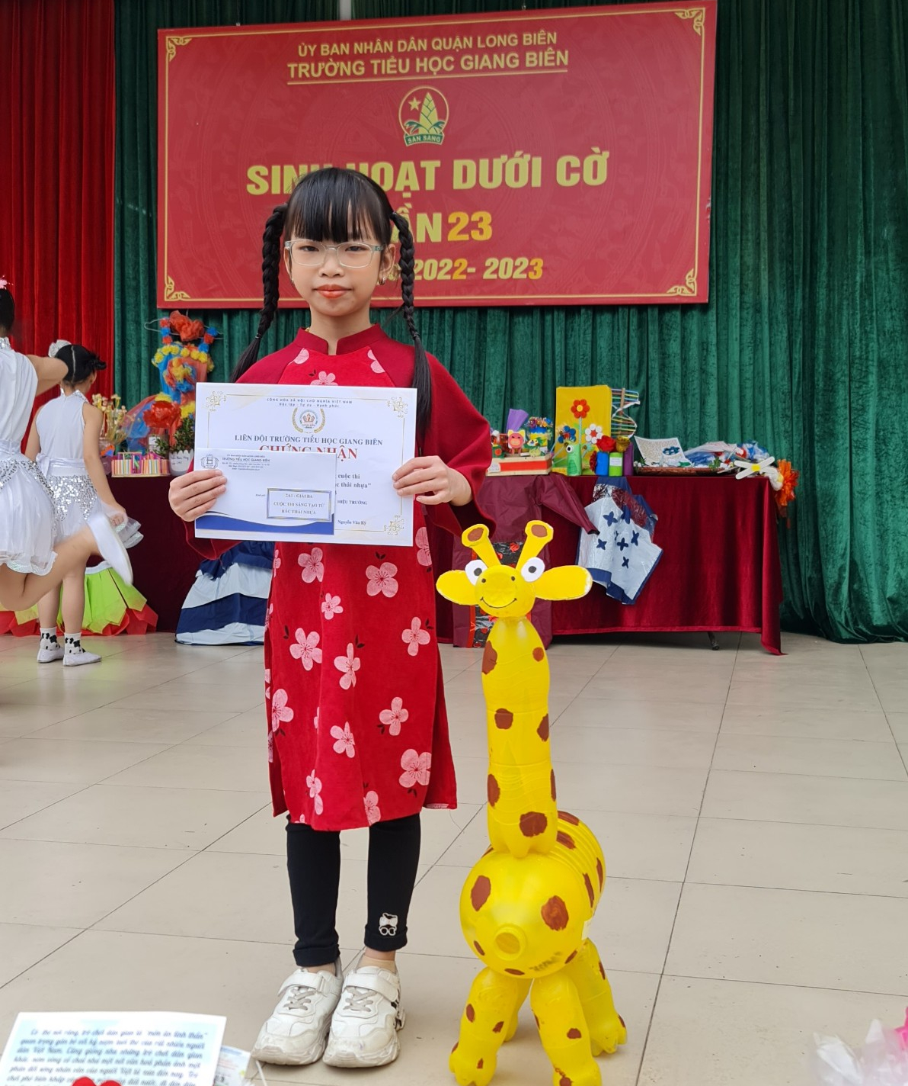

Slide 4
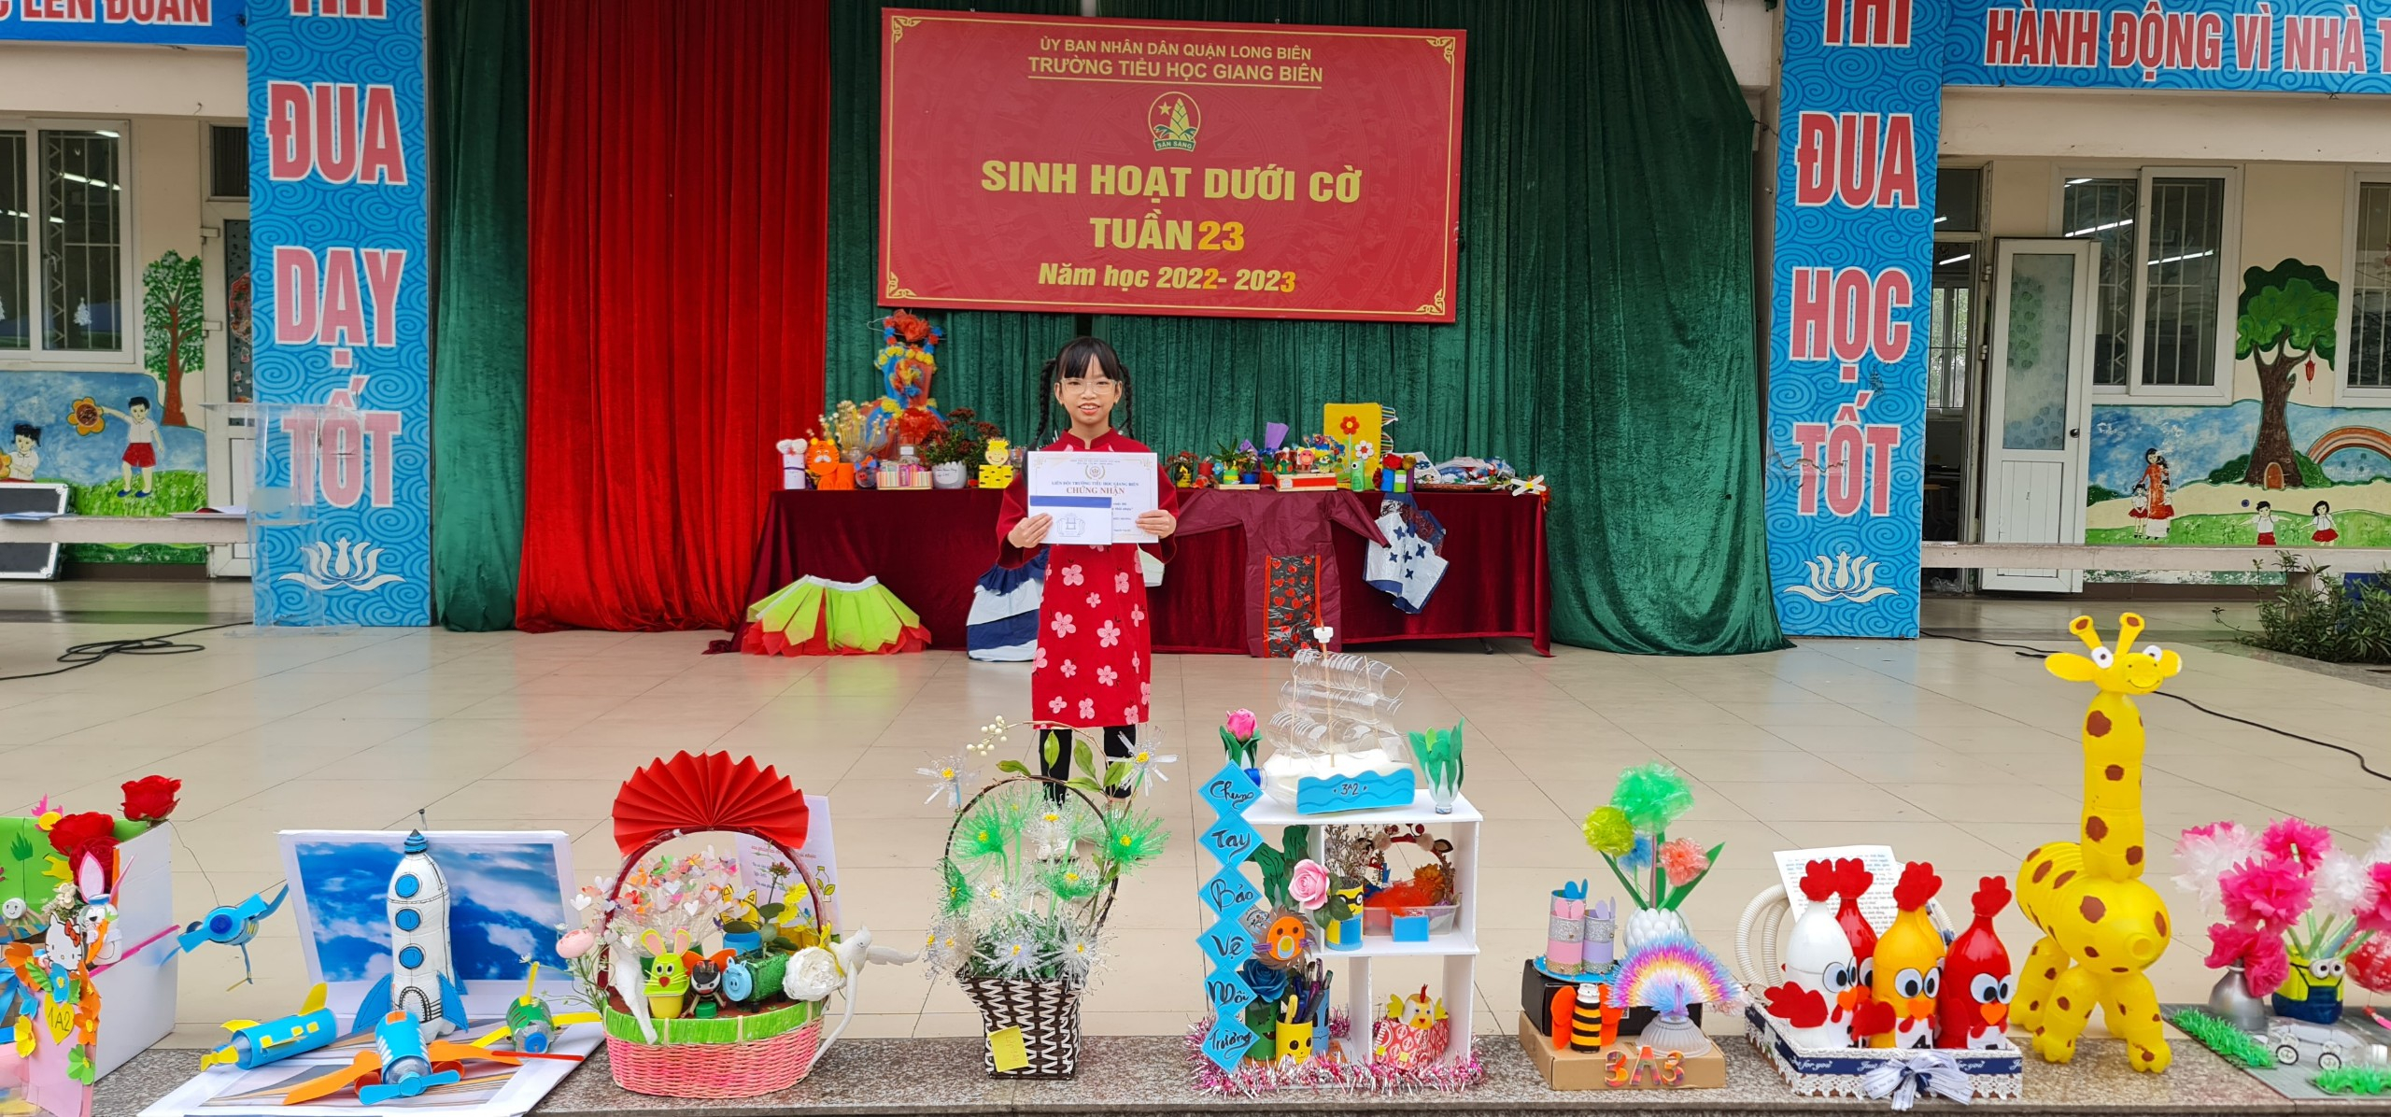

Slide 5
